Slide 2
3 декабря – День Неизвестного солдата
С 2014 года, в соответствии с Указом Президента РФ Владимира Путина «О днях воинской славы» 3 декабря стали отмечать День Неизвестного солдата в память о российских и советских воинах, погибших в боевых действиях на территории нашей страны или за её пределами, чьё имя осталось неизвестным.
Пропасть без вести – не значит раствориться во тьме истории, поэтому безымянные герои живы в сердцах людей. Память о каждом солдате, защищавшем нашу Родину, священна. День Неизвестного солдата – это наш общий земной поклон людям, которые ценой своей жизни сберегли Россию, это дань благодарности всем тем, кто погиб на фронтах и чьи могилы не могут навестить их родственники и потомки, но куда всегда будут приходить нынешнее и будущие поколения россиян.
Основанием для установления памятной даты именно в этот день стало
3 декабря 1966 года, когда в ознаменование 25-й годовщины разгрома немецких войск под Москвой прах неизвестного солдата был перенесен из братской могилы советских воинов, расположенной на 41-м км Ленинградского шоссе, и торжественно захоронен в Александровском саду у стен Кремля.

Slide 3
В 2014 году была утверждена эмблема (с описанием) Дня Неизвестного солдата. В народе говорят, что души погибших за Отчизну солдат превращаются в журавлей. Эти красивые, гордые птицы стали символом бессмертия души бойцов, которые не вернулись с той далекой войны. Имена многих из них до сих пор остаются неизвестными. Память о тех, кто остался Неизвестным солдатом, на чьих могилах нет имен, хранит Вечный огонь. Он горит на Могиле Неизвестного солдата у Кремлевской стены и у сотен мемориалов по всей России. Подвиг защитников Отечества бессмертен, и символ нашей Вечной памяти – огненные журавли у самого сердца.

Slide 4
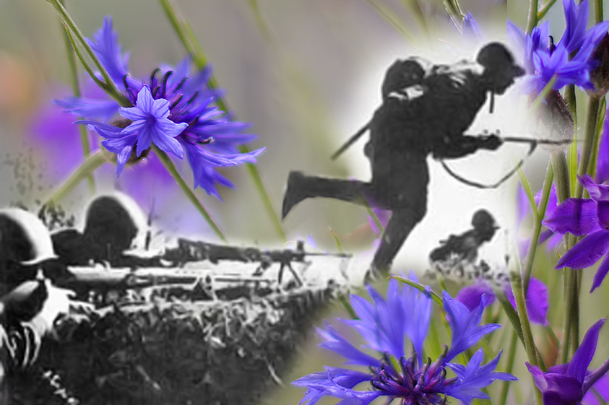
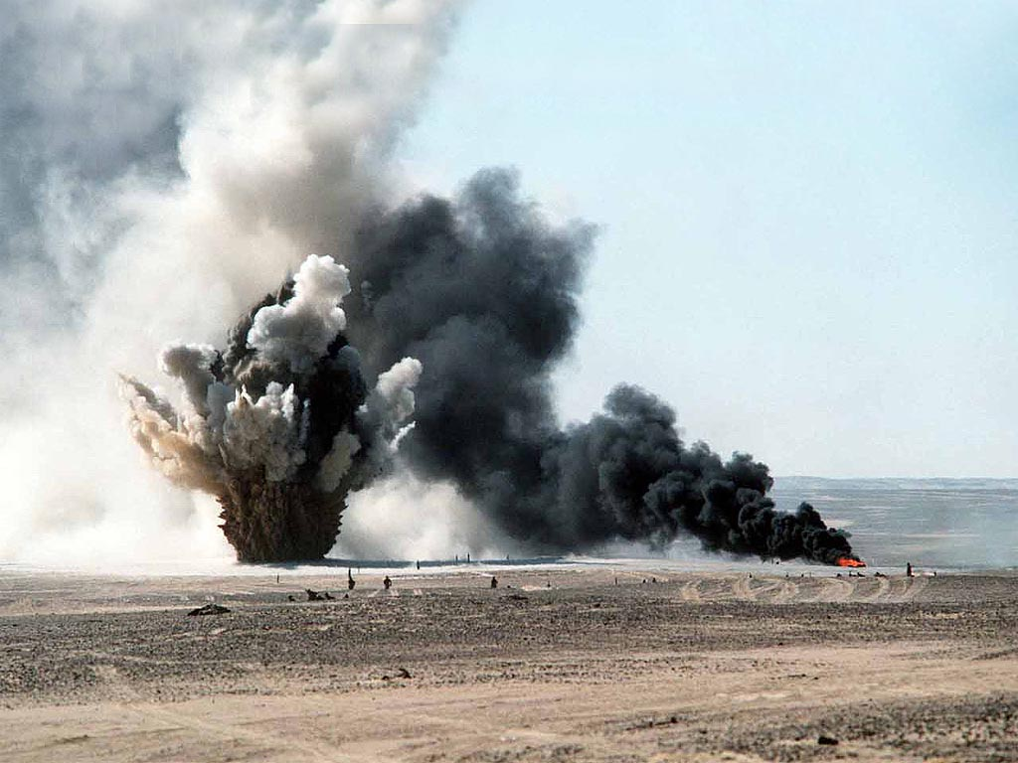
Зовёт война неравнодушных,
В лесную глушь, земную даль,
Не застудивших свои души
В столичных тёплых городах.
Только одна Великая Отечественная война поглотила в своем пламени пять миллионов человек, даже не спросив, как их зовут.
Если открыть любую изданную в нашей стране «Книгу Памяти», то напротив фамилий огромного числа советских солдат, не вернувшихся с Великой Отечественной войны, написано — «пропал без вести». За годы Великой Отечественной без вести пропали 4,5 миллиона человек: примерно треть попали в плен, кого-то не успели внести во фронтовые сводки погибших. Бывало, что «пропадали» целыми батальонами – командование уничтожало документы, которые могли попасть врагу.

Slide 5
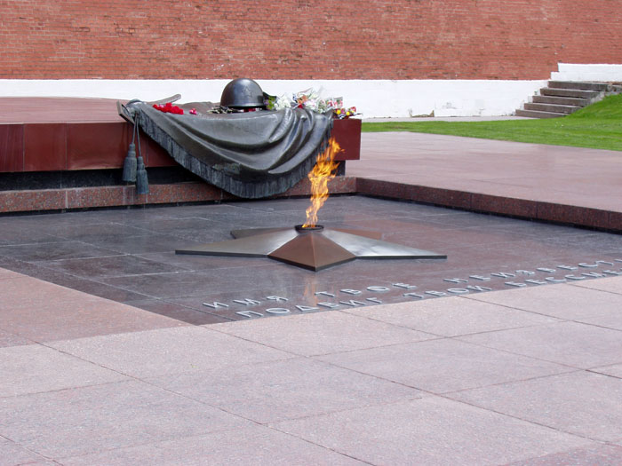
Далеко не у всех тех, кто числится убитым, указано место захоронения.
Эти бойцы и командиры Красной Армии так и остались лежать там, где их настигла смерть: в обвалившихся блиндажах, в засыпанных окопах или воронках, а порой и под открытым небом. В полях, лесах и болотах России до сих пор лежат безвестные останки воинов, погибших на той войне. Сейчас лишь очень немногим воинам, чьи останки находят поисковики, удается вернуть имена.
Остальные так и остаются «Неизвестными солдатами»той далёкой и страшной войны.

Slide 6
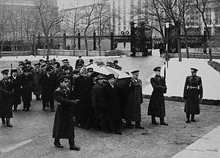
Именно 3 декабря 1966 года в ознаменование 25-летней годовщины разгрома немецких войск под Москвой прах неизвестного солдата был перенесен из братской могилы на 41-м км Ленинградского шоссе и торжественно захоронен в Александровском саду

Slide 7
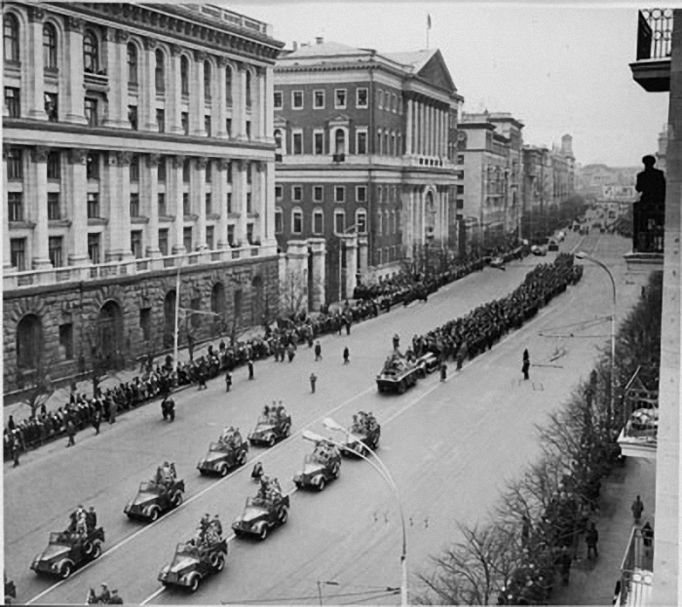
7 мая 1967 года в Ленинграде от Вечного огня на Марсовом поле зажгли факел, который по эстафете доставили в Москву.
Рассказывают, что на всем пути
от Ленинграда до Москвы
стоял живой коридор
— люди хотели видеть то,
что было для них свято.
Ранним утром 8 мая
кортеж достиг Москвы.
Улицы также были
до отказа заполнены
людьми.

Slide 8
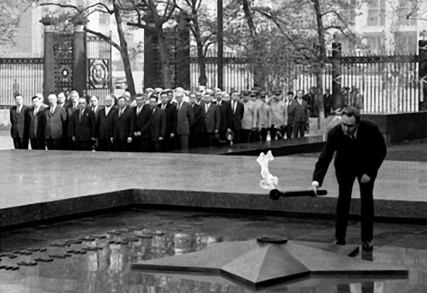
У Манежной площади факел принял Герой Советского Союза, легендарный летчик Алексей Маресьев.
Люди замерли,
стараясь не пропустить
самого важного мига —
зажжения Вечного огня.

Slide 9
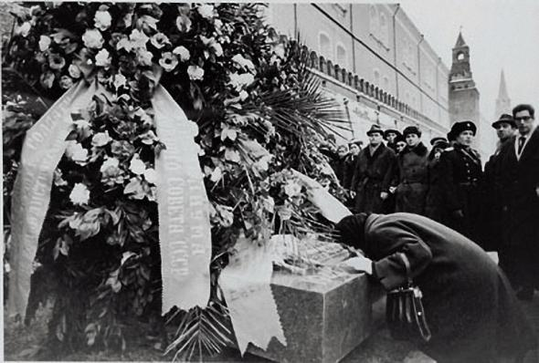
Практически у всех людей, причастных к созданию этого памятника,
было ощущение, что это главное дело их жизни
и оно — HАВСЕГДА, HАВЕЧHО.

Slide 10
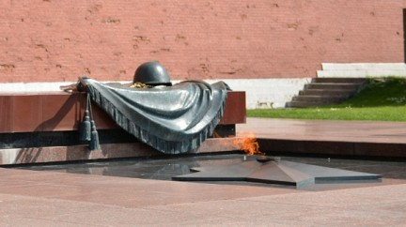
8 мая 1967 года открыт мемориальный
архитектурный ансамбль
«Могила Неизвестного солдата»,
созданный по проекту архитекторов Д. И. Бурдина, В. А. Климова, Ю. Р. Рабаева и скульптора Н. В. Томского, и зажжён Вечный огонь.
К сожалению, и сегодня, через 70 лет после победного мая, многие герои остаются неизвестными.

Slide 11
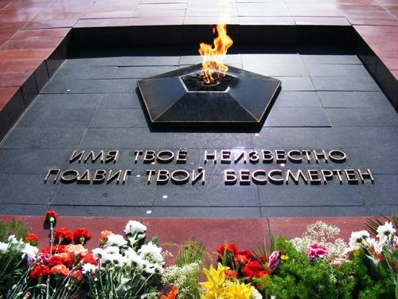
На надгробной плите установлена бронзовая композиция — солдатская каска и лавровая ветвь, лежащие на боевом знамени.
В центре мемориала — ниша с надписью
«Имя твоё неизвестно, подвиг твой бессмертен»
(предложена С. В. Михалковым, по другой версии — результат совместного творчества поэтов и писателей М. К. Луконина, С. В. Михалкова, К. М. Симонова и С. С. Смирнова)

Slide 12
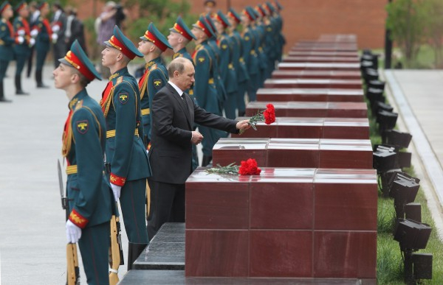
Справа, вдоль Кремлевской стены, поставлены в ряд урны, где хранится священная земля городов-героев и чеканное изображение медали «Золотая Звезда». :
• «Ленинград» (с Пискарёвского кладбища),
• «Киев» (от подножия Обелиска участникам обороны города),
• «Сталинград» (с Мамаева кургана) —
• «Одесса» (с рубежей обороны),
• «Севастополь» (с Малахова кургана),
• «Минск» (с рубежей обороны),
• «Керчь» (с рубежей обороны),
• «Новороссийск» (с рубежей обороны),
• «Брестская крепость» (от подножия стен),
• «Тула» (с рубежей обороны),
• «Мурманск» (с рубежей обороны),
• «Смоленск» (с рубежей обороны).

Slide 13
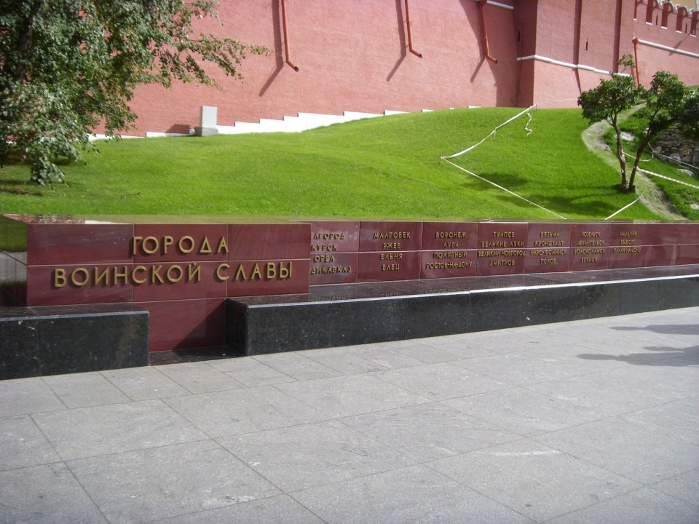
». С левой стороны — позолоченная надпись «ГОРОДА ВОИНСКОЙ СЛАВЫ», вдоль тумбы — названия 40 городов в порядке присвоения почётного звания, размещенные столбцами по 4 города. Всего на тумбе имеется место для 48 городов, которым может быть присвоено это почётное звание
С левой стороны — позолоченная надпись «ГОРОДА ВОИНСКОЙ СЛАВЫ», вдоль тумбы — названия 40 городов в порядке присвоения почётного звания, размещенные столбцами по 4 города. Всего на тумбе имеется место для 48 городов, которым может быть присвоено это почётное звание

Slide 14
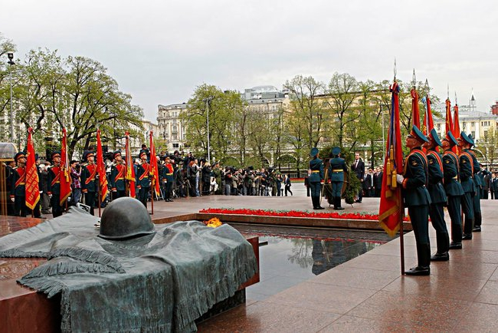
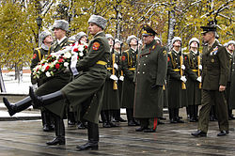
Ежегодно, в дни памяти, посвящённые Великой Отечественной войне, проходит церемония возложения венков к Могиле Неизвестного Солдата.
В церемонии принимают участие государственные деятели, делегации, главы иностранных государств и правительств, ветераны Великой Отечественной войны, воспитанники довузовских образовательных учреждений Министерства Обороны.
Традиционно мемориал является местом посещения туристов и молодожёнов

Slide 15
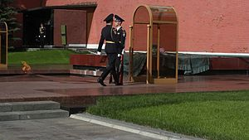
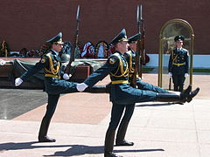
Смена караула у Могилы Неизвестного Солдата
С 12 декабря 1997 года в соответствии с Указом Президента России пост № 1 почётного караула был перенесён от Мавзолея Ленина к Могиле Неизвестного солдата. Караул осуществляется военнослужащими Президентского полка. Смена караула происходит каждый час.

Slide 16
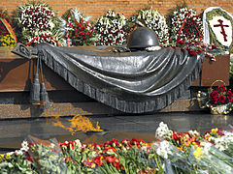
На братских могилах
не ставят крестов,
И вдовы на них не рыдают,
К ним кто-то приносит
букеты цветов,
И Вечный огонь зажигают.
Здесь раньше вставала
земля на дыбы,
А нынче – гранитные плиты.
Здесь нет ни одной
персональной судьбы –
Все судьбы в единую слиты.
А в Вечном огне виден
вспыхнувший танк,
Горящие русские хаты,
Горящий Смоленск
и горящий рейхстаг,
Горящее сердце солдата.
У братских могил
нет заплаканных вдов –
Сюда ходят люди покрепче.
На братских могилах
не ставят крестов,
Но разве от этого легче? (Владимир Маяковский)

Slide 17
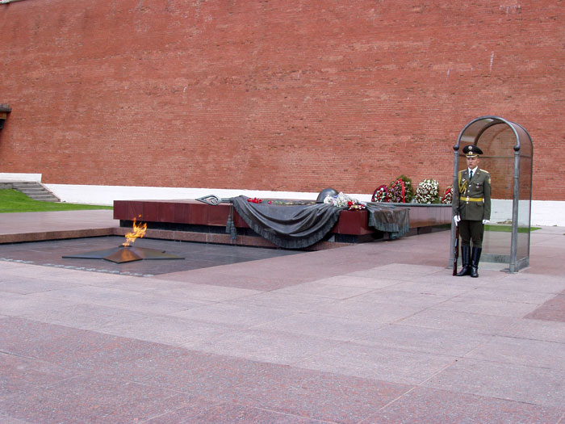
Ветераны: «Во время Великой Отечественной и Первой мировой войн погибло много солдат, и имена многих из них до сих пор не установлены. Несмотря на то что работают поисковые отряды, 70 лет мы находим не захороненных солдат, Праздник нужен в память тех, кто не вернулся с войны и про кого мы даже не знаем. Целые корпуса солдат пропадали.
И надо помнить о них!!!»
В Тацинском районе более 30 братских захоронений, в которых покоятся более 8400 солдат и офицеров Второй мировой, имена 6 647 неизвестны.

